Slide 1


Научное телеграм-сообщество “НауКо” : поиск тиммейтов, микроблоги и финансирование идей

Slide 2
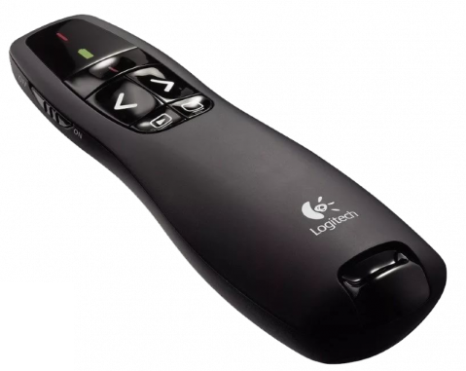

ПРОБЛЕМА
Инженер Программист Дизайнер
Маркетолог Производство Упаковщик

Slide 3


ПРАВИТЕЛЬСТВЕННАЯ ПОДДЕРЖКА
-Распоряжение Правительства Российской Федерации от 20 мая 2023 г. №1315-р “Концепция технологического развития на период до 2030 года”
-Е.В. Журавлева, С.В. Фурсов “Популяризация науки в современной России”, 2018.

Slide 4
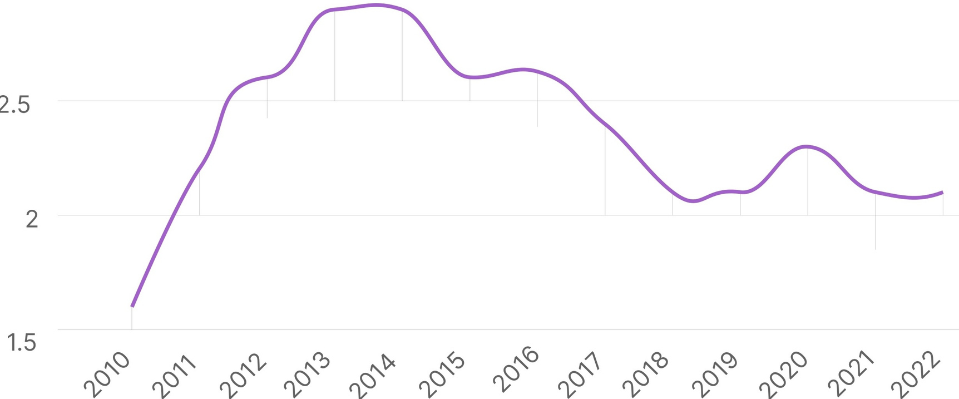
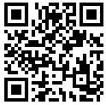
СТАТИСТИКА
Удельный вес инновационных товаров, работ, услуг в общем объеме отгруженных товаров, выполненных работ, услуг, по субъектам Российской Федерации, 2010-2022 гг.
Источник:

Slide 5
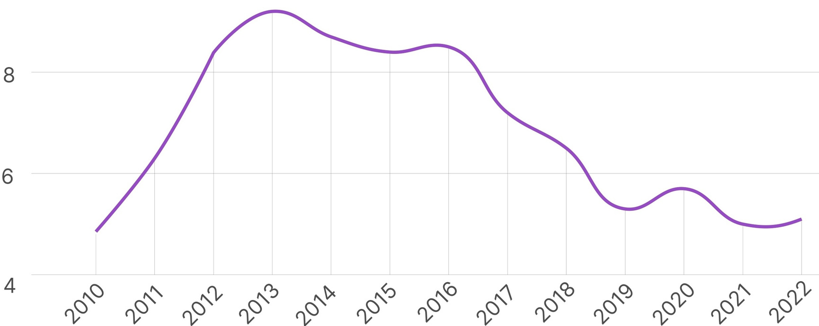
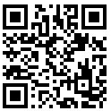
СТАТИСТИКА
Удельный вес затрат на инновационную деятельность в общем объеме отгруженных товаров, выполненных работ, услуг по субъектам Российской Федерации 2010-2022 гг.
Источник:

Slide 6
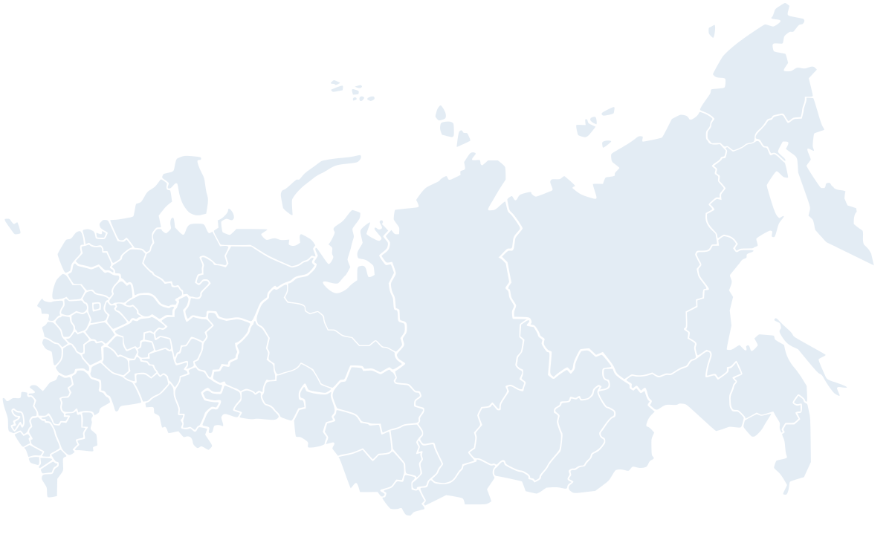

РЕШЕНИЕ
Коммьюнити “НауКо” в формате супер-чата Telegram с ботом для легкого и быстрого поиска сокомандников в Российской Федерации

Slide 7



ПОТРЕБИТЕЛЬ
Андрей, 27 лет
Младший научный сотрудник, ИЕНиМ УрФУ, аналитическая химия
"Ищу коллегу со знаниями в IT сфере для улучшения своей научной работы"

Slide 8

ПОТРЕБИТЕЛЬ
Антонина, 36 лет
Big Data Аналитик, Senior Engineer, C#, C++, Pascal ABC
"Готова принять участие в стартапе в качестве разработчика приложения"

Slide 9
ЗАДАЧИ ПОЛЬЗОВАТЕЛЯ
Поделиться идеей
Найти коллегу с другими навыками
Ускорить развитие проекта
Найти площадку для мироблога
Завести новые связи
Получить одобрение
Найти финансовую поддержку
10

Slide 10
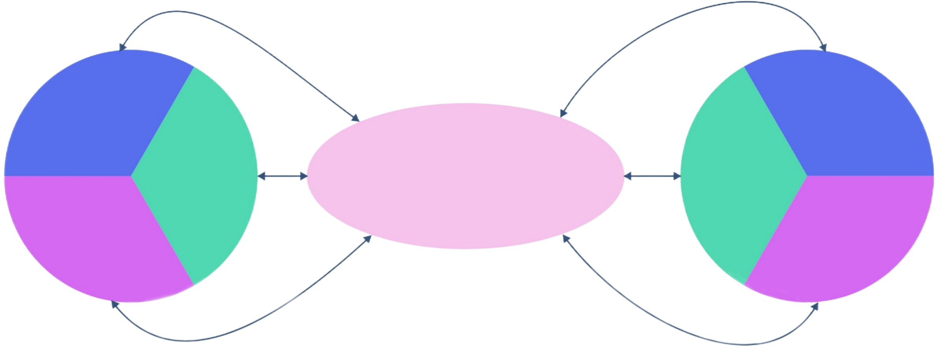
ЦЕННОСТЬ
ПОТРЕБНОСТЬ
ВПЕЧАТЛЕНИЕ
Метч людей
Улучшить
ЖЕЛАНИЕ
ВЫГОДА
^{проект} Самореа
СТРАХИ
Сбор
РАЗВИТИЕ
^{команды} ХАРАКТЕРИСТИКА
Размер
базы
лизация
Потеря
своего проекта
ПОТРЕБИТЕЛЬ
ПРОДУКТ
11

Slide 11
УНИКАЛЬНОСТЬ
Специализация на научной сфере
Облегчит ученым поиск друг друга
Открытость сообщества Тематические дискуссии со специалистами разных
компетенций
Система донатов Лёгкая система поиска финансовой поддержки
0

Slide 12
УРОВЕНЬ TRL
6-9
6
5
4
3
2
1
макетный образец
ключевые характеристики
собственные исследования
0

Slide 13

РЫНОК
5
M
-
м
л
A
р
P
д
1
-
2
M
7
м
A
л
T
н
M
-
5
м
A
л
S
н
SOM -
3 млн
15

Slide 14
Альтернативы
HH.ru
Sciamp
Academia edu
НауКо
17
Развитие идеи/разработки
Возможность “коллаборации” с ученым Скорость развития проекта Перспектива развития микроблога
Приобретение взаимовыгодных рабочих связей
Получение обратной связи от сторонних лиц
Возможность получения финансовой поддержки

Slide 15
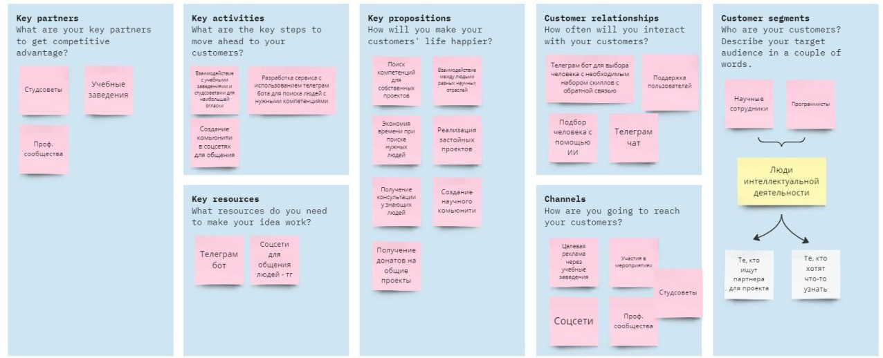
БИЗНЕС-МОДЕЛЬ
‹#›

Slide 16
РАСХОДЫ
230 000
95 000
95 000
95 000
Q1 2024
Q2 2024
Q3 2024
Q4 2024
≈515 000
‹#›

Slide 17
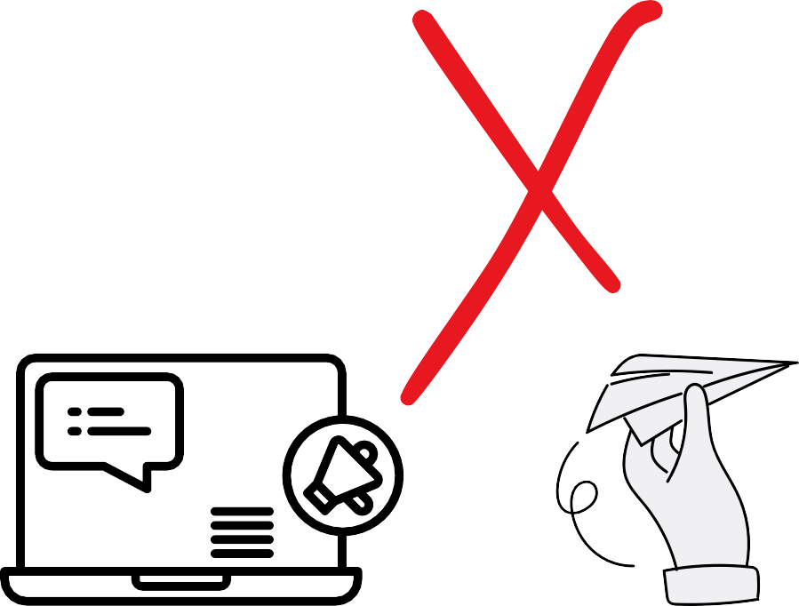


ДОРОЖНАЯ КАРТА
Q1 2024
Q1-Q2 2024
Q2 2024
Q2-Q3 2024
Q3-Q4 2024
Q4 2024
-
Q1 2025
Внедрение приложения/ выпуск на рынок
Предпроектный Разработка
Поиск ресурсов для реализации
Создание приложения
Апробация приложения
анализ
концепции приложения
23

Slide 18

ДОРОЖНАЯ КАРТА
Q1 2024
Q1 2024
Q1 2024
Q2-Q3 2024
Q3-Q4 2024
Q4 2024
-
Q1 2025
Выпуск в реальную жизнь
Предпроектный Разработка
Поиск ресурсов для реализации
Создание сообщества
Апробация
анализ
концепции сообщества
20

Slide 19

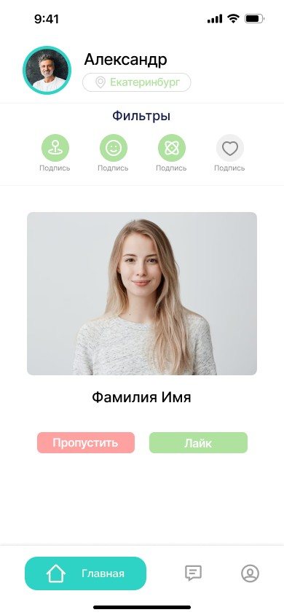

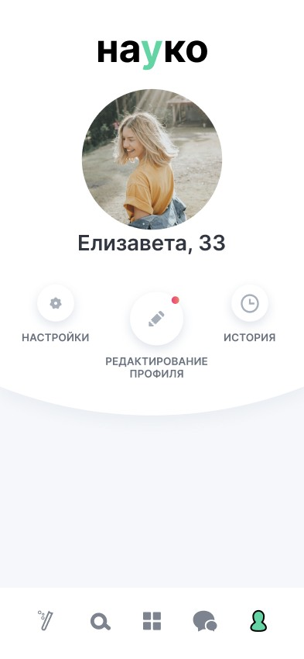
БУДУЩЕЕ ПРОЕКТА
24

Slide 20




ПАРТНЕРЫ
22

Slide 21
СПАСИБО ЗА ВНИМАНИЕ

Slide 22
CONCLUSION
Был проведен предпроектный анализ, разработана концепция приложения, создано техническое задание для разработки приложения, начата работа над дизайном. (TRL 2)
20

Slide 23
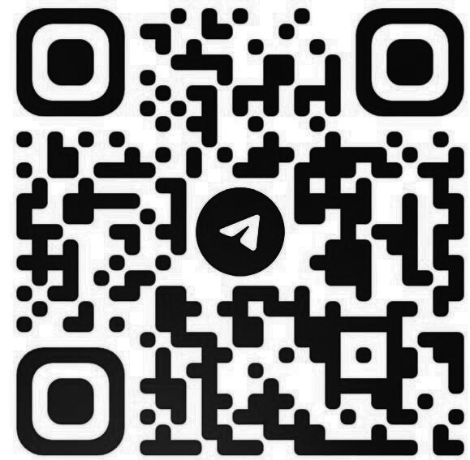

INFORMATION
TELEGRAM
VK

